Slide 1

React JS
Основы основ

Slide 2
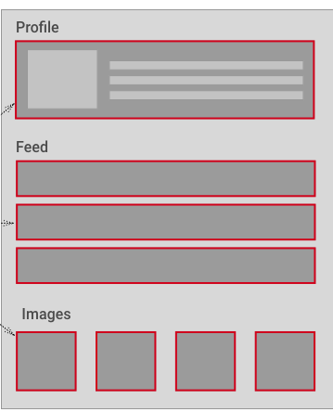
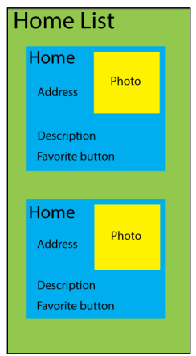
Компоненты React

Slide 3
Компоненты позволяют разбить интерфейс на независимые части, про которые легко думать в отдельности. Их можно складывать вместе и использовать несколько раз.
Во многом компоненты ведут себя как обычные функции JavaScript. Они принимают произвольные входные данные (так называемые «пропсы») и возвращают React-элементы, описывающие, что мы хотим увидеть на экране.

Slide 4
Функциональные и классовые компоненты
Проще всего объявить React-компонент как функцию
function Welcome(props)
{ return <h1>Привет, {props.name}
</h1>;
}
Эта функция — компонент, потому что она получает данные в одном объекте («пропсы») в качестве параметра и возвращает React-элемент.
Мы будем называть такие компоненты «функциональными», так как они буквально являются функциями.

Slide 5
Компоненты можно определять как классы ES6
class Welcome extends React.Component
{ render()
{ return <h1>Привет, {this.props.name}</h1>;
}
}
С точки зрения React, эти два компонента эквивалентны.

Slide 6
Структура компонента

Slide 7
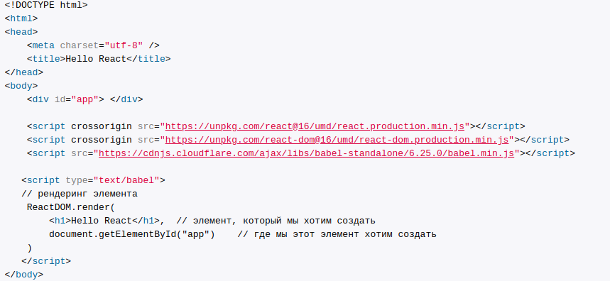
Начало работы (еще проще)

Slide 8
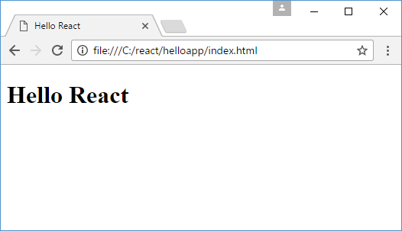
Начало работы

Slide 9
Начало работы
Для рендеринга элемента на веб-странице применяется метод ReactDOM.render(), который принимает два параметра:
1) Первый параметр представляет компонент, который мы хотим отобразить на веб-странице.
В данном случае это обычный заголовок.
В этот метод передается элемент, который надо добавить на веб-страницу.
2)Второй параметр - это тот элемент веб-страницы, в котором будет производиться рендеринг компонента из первого параметра.
В данном случае это элемент
<div id="app">.
Этот как раз тот элемент, в который и будет помещаться заголовок.

Slide 10
Как отрендерить компонент
Пока что мы только встречали React-элементы, представляющие собой DOM-теги:
const element = <div />;
Но элементы могут описывать и наши собственные компоненты:
const element = <Welcome name="Алиса" />;
!!! Когда React встречает подобный элемент, он собирает все JSX-атрибуты и дочерние элементы в один объект и передаёт их нашему компоненту.
Этот объект называется «пропсы» (props).

Slide 11
Как отрендерить компонент
Например, этот компонент выведет «Привет, Алиса» на страницу:
Мы вызываем root.render() c React-элементом <Welcome name="Алиса" />.
React вызывает наш компонент Welcome с пропсами {name: 'Алиса'}.
Наш компонент Welcome возвращает элемент <h1>Привет, Алиса</h1> в качестве результата.
React DOM делает минимальные изменения в DOM, чтобы получилось <h1>Привет, Алиса</h1>.

Slide 12
Состояния
Компоненты React могут иметь состояние, то есть объект, содержащий информацию о том, как этот компонент должен отображаться и вести себя.
В случае изменения состояния компонента, вызывается метод render, который перерисовывает компонент на экране. Так, можно сказать, компонент реагирует на изменение состояния.
Также можно оперировать состоянием приложения с помощью менеджера состояний, например Redux или ContextAPI

Slide 13
Примечание:
Примечание: Если компонент начинается с маленькой буквы, React принимает его за DOM-тег. Например, <div /> это div-тег из HTML, а <Welcome /> это уже наш компонент Welcome, который должен быть в области видимости.

Slide 14
Композиция компонентов
Компоненты могут ссылаться на другие компоненты в возвращённом ими дереве. Это позволяет нам использовать одну и ту же абстракцию — компоненты — на любом уровне нашего приложения. Неважно, пишем ли мы кнопку, форму или целый экран: все они, как правило, представляют собой компоненты в React-приложениях.

Slide 15
Например, компонент App может отрендерить компонент Welcome несколько раз:
В приложениях, написанных на React с нуля, как правило, есть один компонент App, который находится на самом верху.
В случае, если вы переписываете существующее приложение на React, имеет смысл начать работу с маленького компонента типа Button и постепенно двигаться «вверх» по иерархии.

Slide 16
Извлечение компонентов
Не бойтесь разбивать компоненты на части.
Допустим, у нас есть компонент Comment:
Этот компонент представляет собой комментарий в социальной сети. Его пропсы включают в себя:
author (объект), text (строка), и date (дата).
С этим компонентом может быть не очень удобно работать из-за излишней вложенности.

Slide 17
Извлечение компонентов
разбиваем компоненты на части
Компоненту Avatar незачем знать, что он рендерится внутри Comment.
Поэтому мы дали его пропу чуть менее конкретное имя — user, а не author.
Пропсы следует называть так, чтобы они имели смысл в первую очередь с точки зрения самого компонента, а уже во вторую тех компонентов, которые его рендерят.

Slide 18
Теперь можно немножко упростить наш Comment:
Извлечём компонент UserInfo, который рендерит Avatar рядом с именем пользователя:

Slide 19
Это позволит ещё сильнее упростить Comment:
В больших приложениях очень полезно иметь палитру компонентов, которые можно многократно использовать.
Если вы не уверены, извлекать компонент или нет, вот простое правило.
Если какая-то часть интерфейса многократно в нём повторяется (Button, Panel, Avatar) или сама по себе достаточно сложная (App, FeedStory, Comment), имеет смысл её вынести в независимый компонент.

Slide 20
Пропсы можно только читать
Компонент никогда не должен что-то записывать в свои пропсы — вне зависимости от того, функциональный он или классовый.
Возьмём для примера функцию sum:
function sum(a, b) {
return a + b;
}
Такие функции называют «чистыми», потому что они не меняют свои входные данные и предсказуемо возвращают один и тот же результат для одинаковых аргументов.

Slide 21
пример нечистой функции — она записывает данные в свои же аргументы:
function withdraw(account, amount) {
account.total -= amount;
}
!!!!!!!!! React-компоненты обязаны вести себя как чистые функции по отношению к своим пропсам.

Slide 22
Рендеринг элементов
Элемент описывает то, что вы хотите увидеть на экране:
const element = <h1>Hello, world</h1>;
В отличие от DOM-элементов, элементы React — это простые объекты, не отнимающие много ресурсов. React DOM обновляет DOM, чтобы он соответствовал переданным React-элементам.
Примечание:
Элементы можно перепутать с более известной концепцией «компонентов».
Элементы — это то, «из чего сделаны» компоненты

Slide 23
Рендеринг элемента в DOM
Допустим, в вашем HTML-файле есть <div>:
<div id="root"></div>
Мы назовём его «корневым» узлом DOM, так как React DOM будет управлять его содержимым.
Обычно в приложениях, написанных полностью на React, есть только один корневой элемент.
При встраивании React в существующее приложение вы можете рендерить во столько независимых корневых элементов, во сколько посчитаете нужным.

Slide 24
Для рендеринга React-элемента, сперва передайте DOM-элемент в ReactDOM.createRoot(), далее передайте React-элемент в root.render():
const root = ReactDOM.createRoot(
document.getElementById('root')
);
const element = <h1>Hello, world</h1>;
root.render(element);

Slide 25
Обновление элементов на странице
Элементы React иммутабельны (неизменяемые ).
После создания элемента нельзя изменить его потомков или атрибуты.
Элемент похож на кадр в фильме: он отражает состояние интерфейса в конкретный момент времени.
Пока что мы знаем только один способ обновить интерфейс — это создать новый элемент и передать его в root.render().

Slide 26
Рассмотрим пример с часами:
const root = ReactDOM.createRoot( document.getElementById('root') );
function tick() {
const element = ( <div>
<h1>Hello, world!</h1>
<h2>It is {new Date().toLocaleTimeString()}.</h2> </div> );
root.render(element);}
setInterval(tick, 1000);
В этом примере root.render() вызывается каждую секунду с помощью колбэка setInterval().
Примечание:
На практике большинство React-приложений вызывают root.render() только один раз.

Slide 27
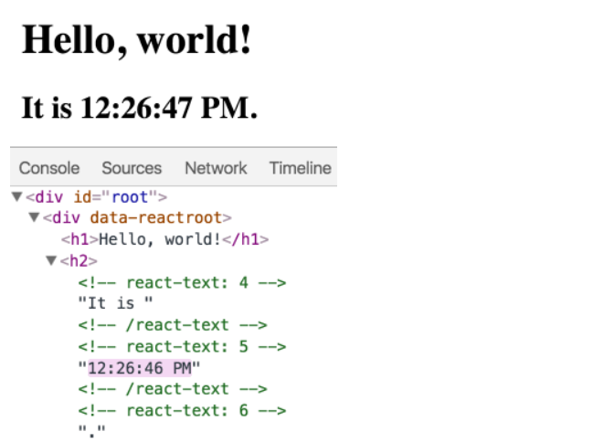
React обновляет только то, что необходимо
React DOM сравнивает элемент и его дочернее дерево с предыдущей версией и вносит в DOM только минимально необходимые изменения.
https://codepen.io/gaearon/pen/gwoJeZ?editors=1010
Несмотря на то, что мы создаём элемент, описывающий всё UI-дерево, каждую секунду React DOM изменяет только текстовый узел, содержимое которого изменилось.
Проще описать, как интерфейс выглядит в конкретный момент, чем как он изменяется с течением времени. Такой подход позволяет избавиться от целого класса ошибок.

Slide 28
Еще несколько ссылок
http://jsraccoon.ru/react-intro
https://code.tutsplus.com/ru/articles/getting-started-with-react--cms-25031
https://reactjs.org/tutorial/tutorial.html
https://ru.reactjs.org/docs/components-and-props.html

